Slide 1
Тема Итогового индивидуального проекта: «Создание WEB-сайта»
ГБОУ СОШ
«Средняя школа № 382»
Работу выполнил
Самсонов Егор Алексеевич, учащийся 10 класса «А»
Тьютор –
Петрова Маргарита Дмитриевна, учитель Информатики

Slide 2


Оглавление:
Введение
Что такое сайт и его структура
Виды сайтов
Создание сайтов
Конструктор WIX
Создание сайта

Slide 3


Введение:
Интернет является безграничным источником разнообразной информацией, который стал неотъемлемой частью нашей жизни, что делает создание сайтов на любую тематику актуальным. В современном мире нельзя обойтись без веб-сайтов. Они помогают хранить и распространять необходимую информацию на огромные массы людей.

Slide 4
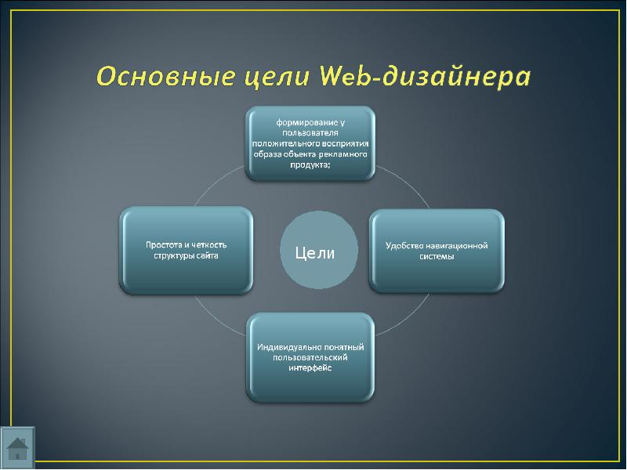

Целью работы является создание тематического web-сайта.
Задачи:
Узнать что из себя представляет web-сайт
Изучить виды web-сайтов
Разобрать способы создания
Установить порядок создания
Разработать тематический web-сайт

Slide 5


Объект исследования: web-сайт
Предмет исследования: конструктор для создания сайтов
Гипотеза: я считаю, что даже обычный пользователь сможет сделать собственный web-сайт.
Методы исследования: анализ и синтез, проведение тестирования, формализация

Slide 6
Виды сайтов:
Целевая классификация
Веб-сайты создают для решения разных задач, по этому критерию их можно разделить на: • Коммерческие
Созданы для получения продаж из интернета, создания положительного образа компании и расширение охвата целевой аудитории. Классическим коммерческим сайтом является интернет-магазин.
• Информационные
Созданы для передачи определённой информации аудитории. Это могут быть новостные, научно-популярные, развлекательные или тематические площадки. Зачастую информационные сайты создаются с целью монетизации благодаря публикации рекламы или партнёрских ссылок.
• Некоммерческие
К таким веб-ресурсам относятся онлайн-площадки различных государственных органов, социальных служб, учебных заведений, министерств и т.д. Они созданы с целью информировании по определённым вопросам

Slide 7
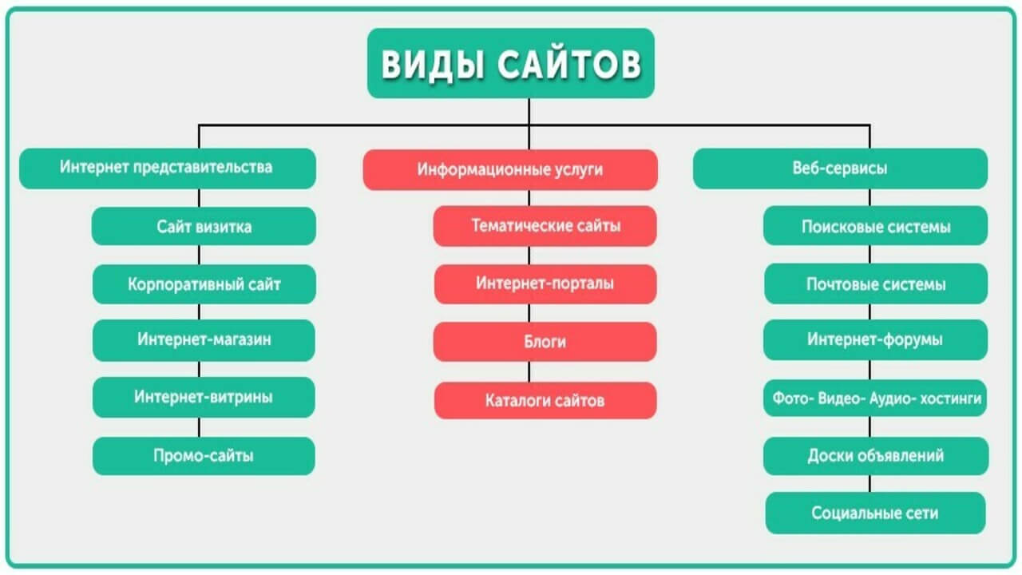
Необходимо правильно подобрать структуру и функциональное наполнение, чтобы сайт хорошо справлялся со своими задачами
В этом отношении сайты можно разделить на:
• лэндинг
• сайт-визитка
• интернет-магазин
• персональный блог
• сайты услуг
В отдельную категорию нужно отнести такие виды сайтов, как социальные сети, почтовые сервисы, поисковые системы, облачные хранилища, видеохостинги и файлообменники.

Slide 8


Структура любого сайта:
• Дизайн Это внешний вид и структура сайта: шрифты, цвета, кнопки, элементы меню, разделы и т.д. Его продумывают после того, как возникает идея сделать сайт. Дизайн есть у всех элементов сайта: от баннера или всплывающего меню на главной странице до кнопки перехода в чат в разделе «Контакты». • Контент Это любая информация, которую владелец сайта размещает на его страницах: текст, ссылки, фото, аудио и видеоматериалы. Контент сайта хранится на хостинге. Когда пользователь заходит на определённую страницу, программное обеспечение хостинга находит и загружает нужные файлы. • Написание кода Код — это текст, в котором разработчики описывают дизайн и поведение сайта на понятном для компьютеров языке. Такие языки называют языками программирования. Языки бывают разные: с помощью одних описывают интерфейс, с помощью других — поведение сервера.

Slide 9
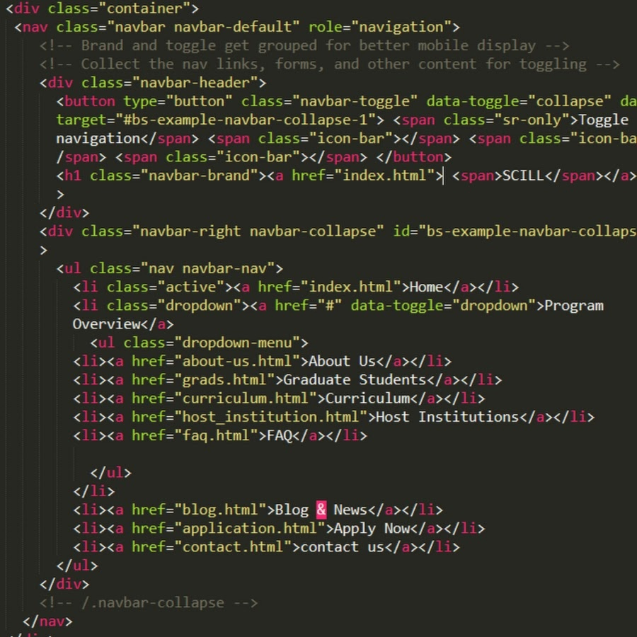
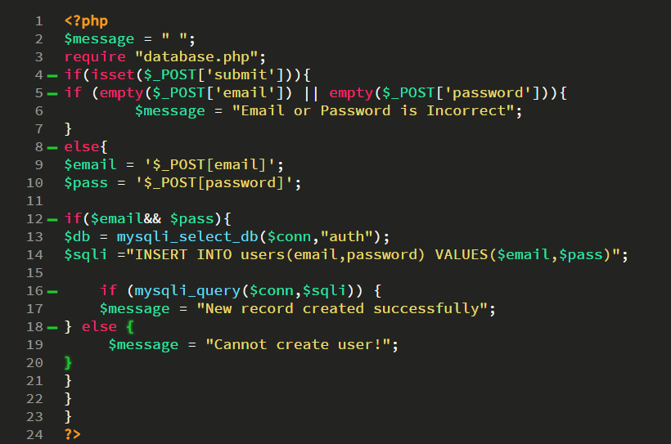
Сайты разрабатываются разными способами. • HTML На основе HTML создаются статические сайты. Система отвечает за то, чтобы страницы корректно отображались в браузере. На них располагается текст, графика и элементы разметки. Не предусмотрены скрипты для генерации новых страниц.
• PHP Динамические ресурсы создаются с использованием PHP и других языков программирования. Их использование позволяет писать веб-сценарии. Совокупность таких файлов объединяется скриптами для их исполнения.
CMS
Динамичные ресурсы также создаются с использованием CMS. В этом случае веб-сайт – это продукт специальной программы, которая предлагает возможности для создания и редактирования страниц.

Slide 10


Конструктор WIX
WIX — мощный конструктор с визуальным редактором. Отлично подходит для создания визиток, блогов, лэндингов и даже магазинов. Сервис может позволить себе то, чего другие не могут: изобретать и внедрять новые фишки, которые потом постепенно перенимают конкуренты. Обновления происходят очень часто, оптимизируется всё подряд.
Качественный в текущий момент и перспективный на будущее движок, с которым стоит иметь дело. Базы данных можно применить к любому элементу. Не вдаваясь в технические подробности: это позволит, например, проводить опросы, создавать динамические галереи с выводом случайного изображения, выводить на странице разные данные в зависимости от условий, регулировать расписание и т.д.

Slide 11

Достоинства:
Адаптивность шаблонов.
Удобный интерфейс визуального редактора, с которым сможет быстро разобраться даже новичок.
Встроенный конструктор логотипов, редакторы фото и видео, наличие стоковых медийных материалов для бесплатного размещения на сайтах.
Эффективная встроенная платформа для управления бизнес-процессами платформа для разработки кастомных приложений, управления скриптами и базами данных сайта для создания динамически меняющихся страниц.
Возможность кооперативной разработки сайтов.
Мощный блоговый модуль, подходит для долгосрочной работы с большими сайтами-статейниками.
Качественный SEO-модуль, хорошая производительность готовых сайтов.
Огромная база знаний, которая помогает разобраться с интерфейсом конструктора.
Возможность добавления кода HTML на страницы.
Единая панель управления интернет-магазином, через которую можно отслеживать заказы, получать платежи и управлять доставкой.

Slide 12

Недостатки:
Проблемой для начинающих веб-мастеров может стать перегруженный интерфейс. Его легко объяснить функциональностью конструктора, но на освоение сервиса понадобится не один день.

Slide 13

Создание сайта
Проектирование сайта включает в себя следующие этапы:
Контент
Дизайн
Написание кода
Тестирование
Публикация
Раскрутка
Поддержка

Slide 14


Проектирование сайта.
Анализ сайтов с выделением сильных и слабых их сторон. Сайт проектируется исходя из интересов предполагаемой аудитории. Контент. Привлекает потенциальных пользователей. Информация должна быть интересна для целевой аудитории и качественно оформлена.
Дизайн.
Включает разработку дизайна, графических элементов, обработку графики и все, что с ней связано. Т.к. страницы оформляются в едином стиле, то создается шаблон. Написание кода. Создание Web-страниц, программирование, написание функциональной части.

Slide 15


ашибка в коде
Тестирование. Проверяется:
альфа-тест – ошибки проверяют сами разработчики;
бета-тест – пользователям, предоставляется возможность оценить качество сайта, его функционал и, по возможности , найти ошибки связанные с работой сайта.

Slide 16



Публикация.
Сайт размещается в Интернете.
Раскрутка.
Рекламная компания по узнаванию сайта и повышению его посещаемости – регистрация сайта в поисковых системах, обмен ссылками и т.д.
Поддержка.
Постоянное обновление сайта.

Slide 17

Создание сайта с помощью конструктора Wix com:
Зайти на сайт ru wix com
Зарегистрироваться на сайте
Выбрать путь создания шаблона для сайта
Выбрать подходящий шаблон и начать его редактирование
Сохранить шаблон и выложить в свободный интернет доступ для того, чтобы люди могли протестировать его (запустить альфа и бета тестирования)
После исправления ошибок (если они были допущены) – выложить сайт в свободный доступ

